Slide 1



Università degli Studi di Brescia
TALENT_RADAR
TALENT_RADAR
TALENT_RADAR
Federico Sabbadini

Slide 2
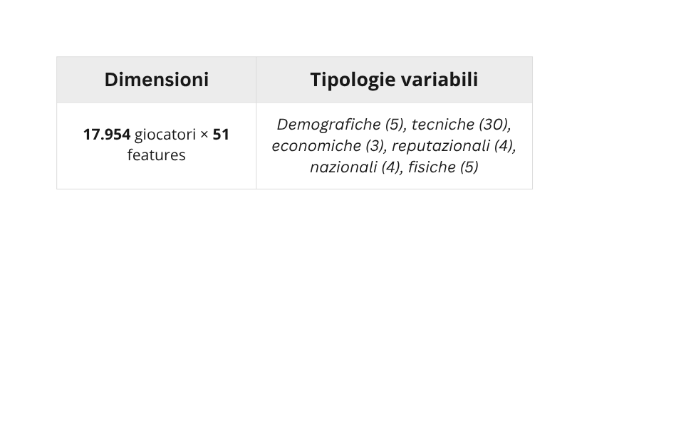
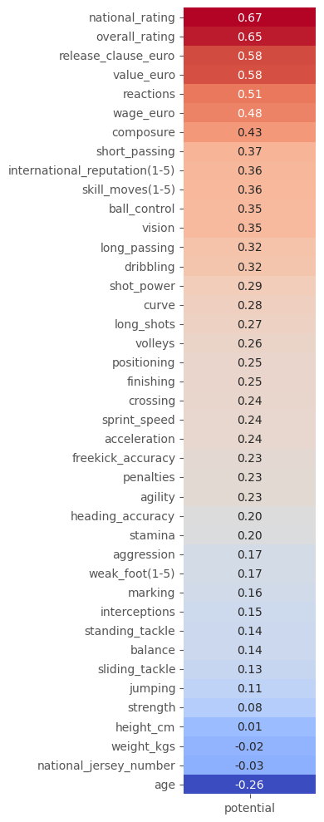
Dataset Analysis
-->
-->
-->
-->
-->
-->

Slide 3
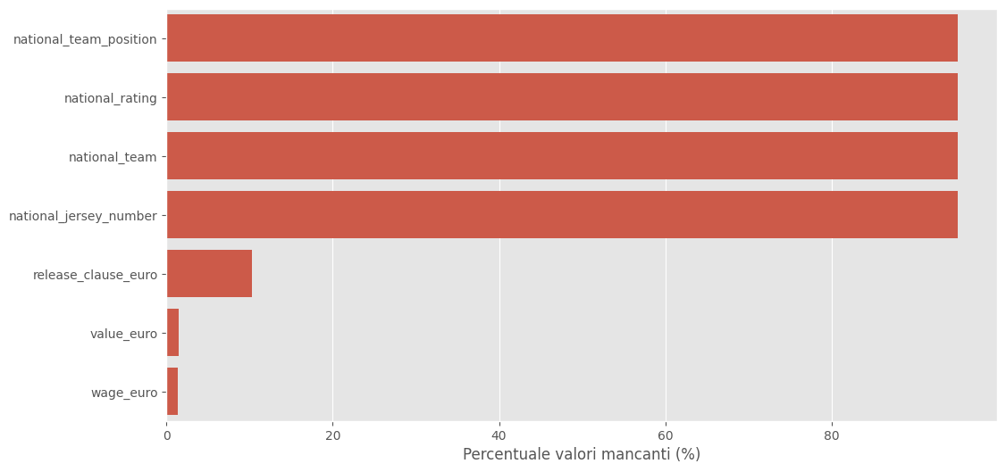
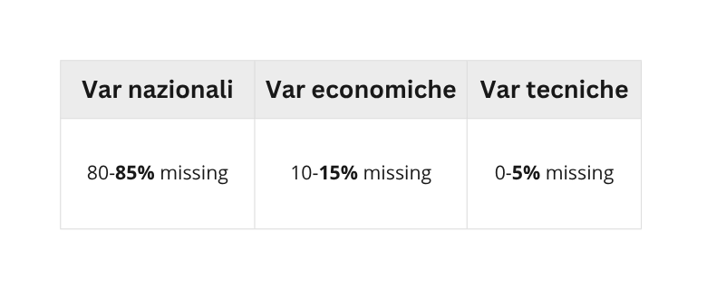
Missing Values
Le feature più correlate (national_rating 0.67) sono inutilizzabili per l'85% del dataset.
--> Necessario feature engineering per recuperare potere predittivo su campione completo. Le nuove features aggregate sono state progettate per catturare pattern latenti che le variabili singole non riescono a esprimere, basandosi sulla conoscenza dello sviluppo calcistico e correlazioni osservate tra i dati nel set.

Slide 4
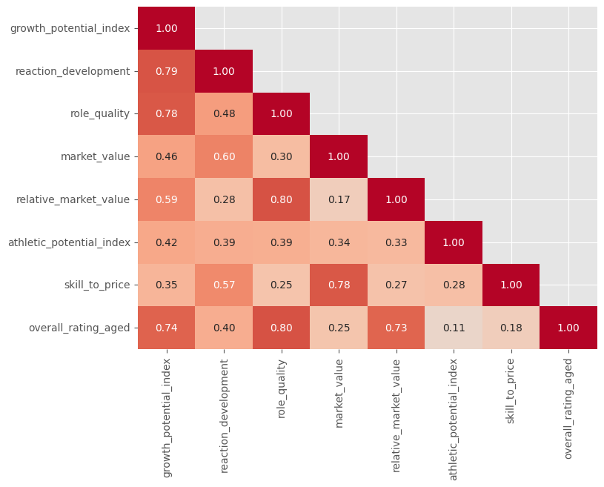
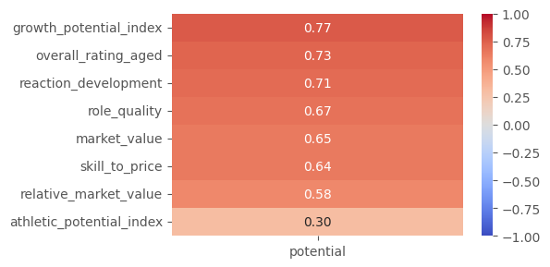
2. Features Engineering

Slide 5
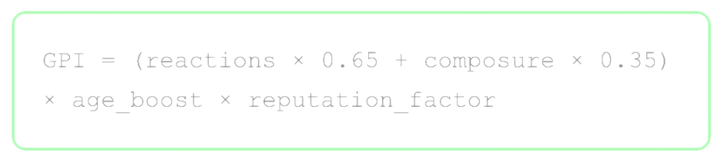
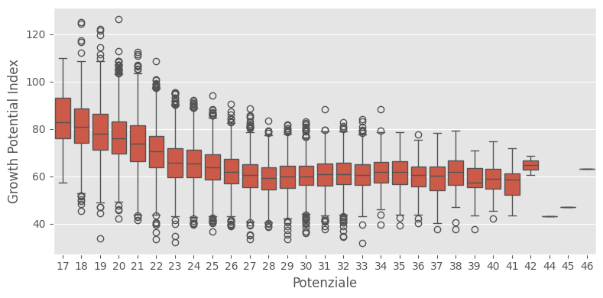
Growth Potential Index
Capacità di sviluppo mentale pesata per età e reputazione.
Giocatori under-23 con alte capacità mentali mostrano curve di crescita esponenziali (studio Liverpool FC Academy 2018)
Composure predice performance in situazioni ad alta pressione (Champions League, Mondiali)
Reactions elevate correlano con capacità di apprendimento tattico e tecnico trasversale

Slide 6
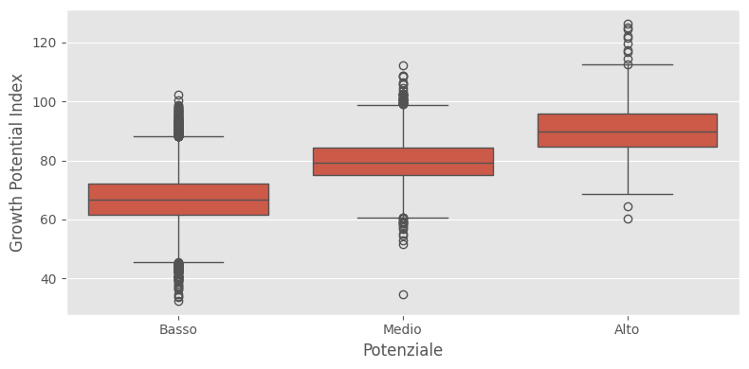

Slide 7
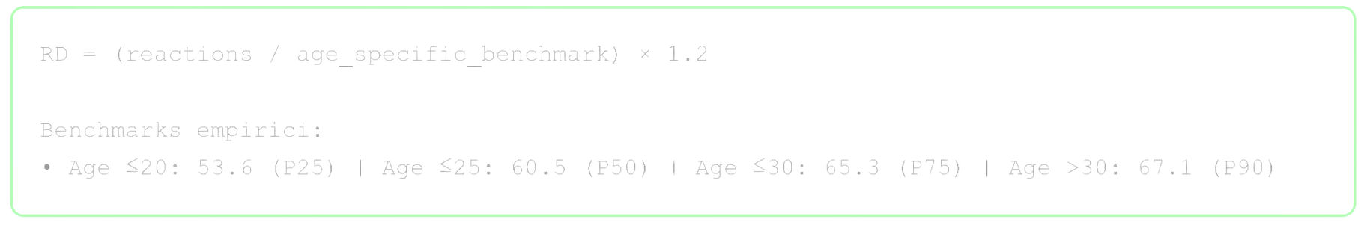
Reaction Development
Reazioni superiori alla media della fascia d'età.
P25 per Under-20: a quell'età anche reactions modeste possono indicare alto potenziale
P90 per Over-30: reactions elevate per giocatori esperti sono rare e preziose
Reactions non crescono linearmente con l'età (esistono "acceleration phases")
Giocatori con reactions superiori ai coetanei mostrano un vantaggio competitivo duraturo nella carriera
Reactions elevate facilitano acquisizione più rapida di nuove skills tecniche

Slide 8
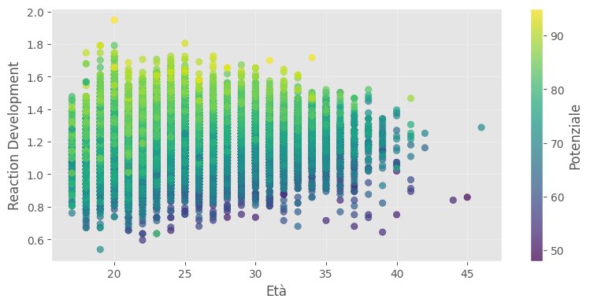

Slide 9
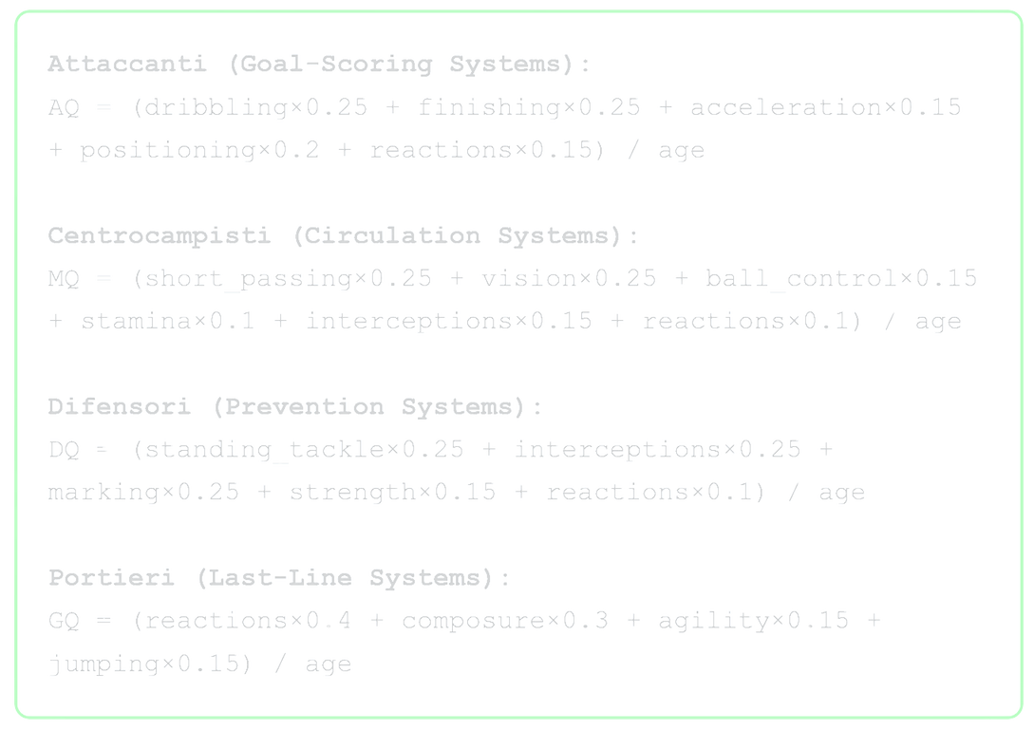
Role Quality
Eccellenza nelle skill specifiche del ruolo.
Una stessa abilità a 18 vs 28 anni ha significato predittivo completamente diverso
Le skills core del ruolo sono più adatte a predire il potenziale rispetto all’ overall rating
Diverse posizioni richiedono diverse combinazioni neuromotorie (un portiere eccellente non è necessariamente un attaccante promettente)

Slide 10
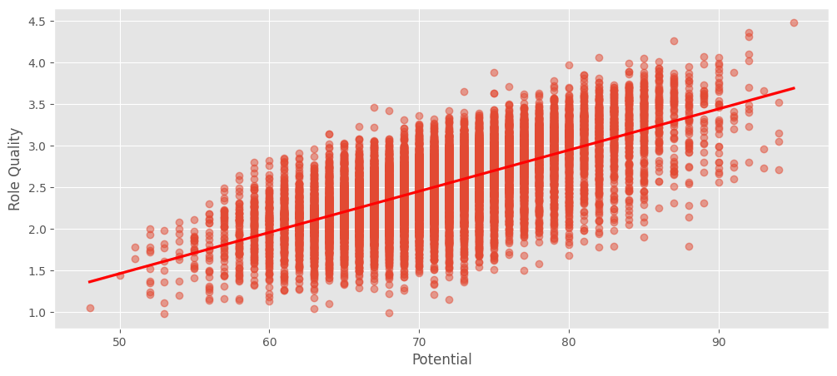

Slide 11
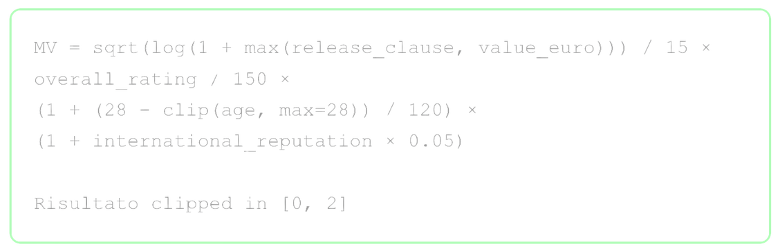
Market Value
Valore economico normalizzato multi-fattoriale.
Sqrt Smoothing: Riduce impatto di trasferimenti "irrazionali" (Neymar €222M, bubble contracts)
I mercati calcistici incorporano informazioni sul potential più velocemente di quanto si manifesti nelle performance dei singoli
Club con scouting avanzato alzano il prezzo del cartellino prima che il vero potenziale diventi ovvio
L’esposizione internazionale di un giocatore amplifica il market value oltre le pure abilità

Slide 12
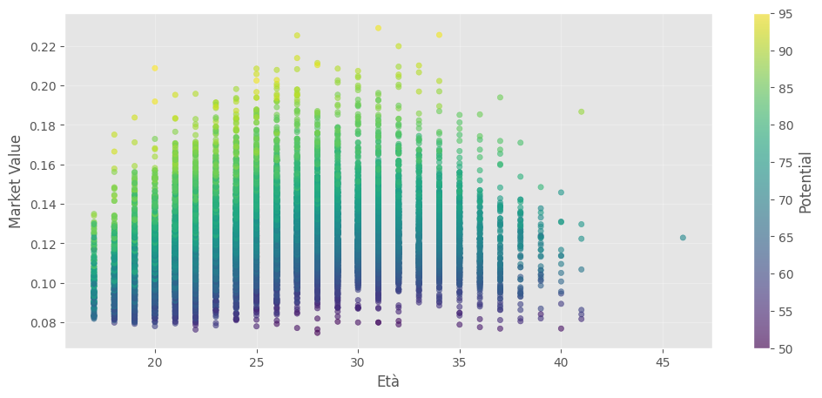

Slide 13
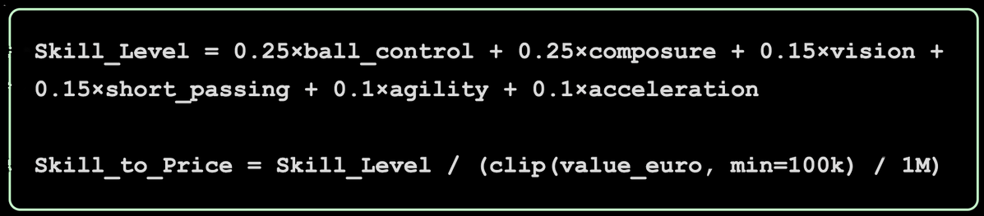
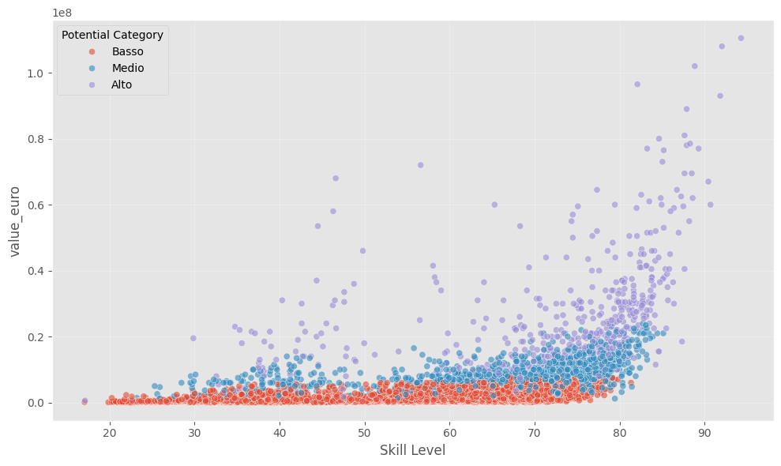
Skill to Price
Rapporto qualità tecnica/prezzo per identificare occasioni di mercato.
Il potenziale si manifesta gradualmente e il mercato può essere lento a coglierlo (finestra di opportunity)
Skill-to-Price alto potrebbe identificare non solo "hidden gems" sottovalutate dal mercato, ma anche giocatori di classe 0 con basso prezzo

Slide 14
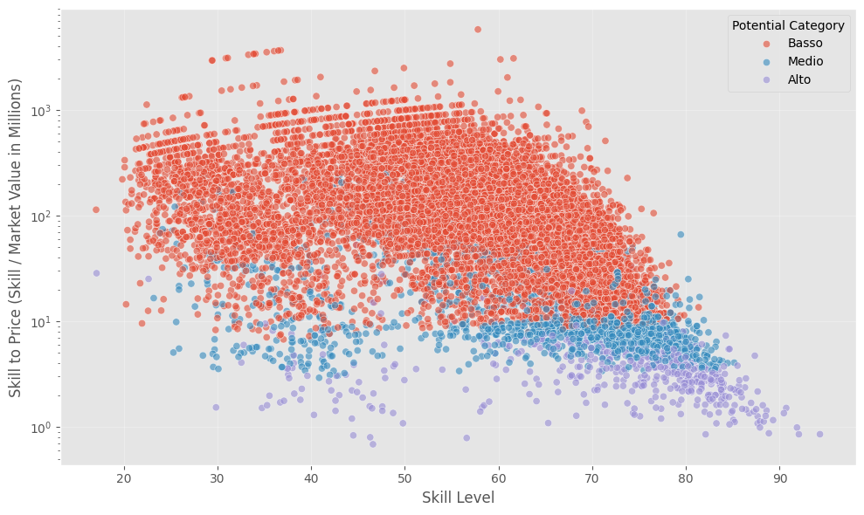

Slide 15
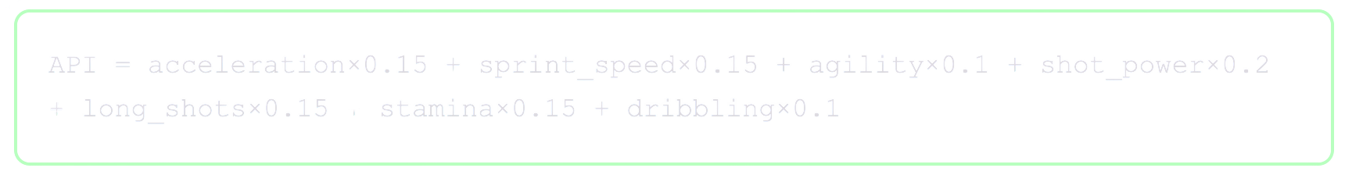
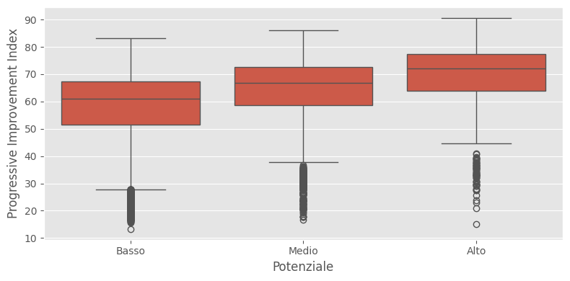
Athletic Potential Index
Potenziale fisico composito (velocità + agilità + potenza + resistenza).
Skills tecniche si degradano con la fatica (atleti superiori fisicamente mantengono la qualità più a lungo nel match)
Atleti con base fisica superiore mantengono performance più a lungo nella carriera
Calcio moderno sempre più atletico: velocità, potenza e resistenza sono prerequisiti

Slide 16
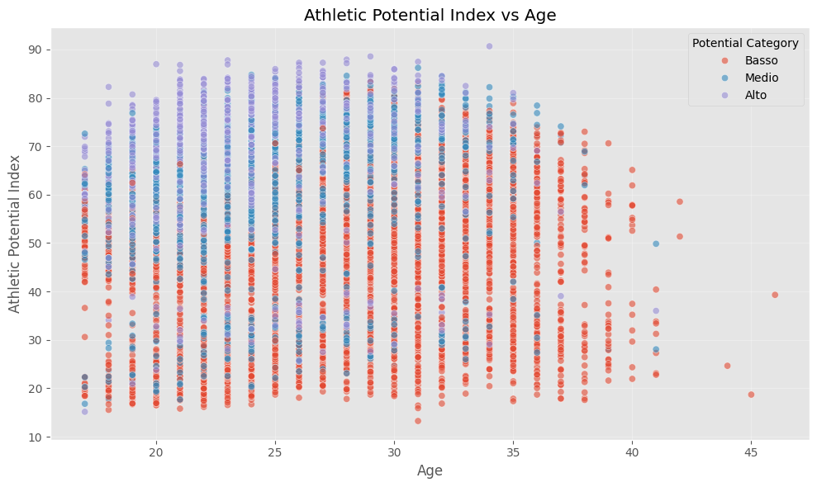

Slide 17
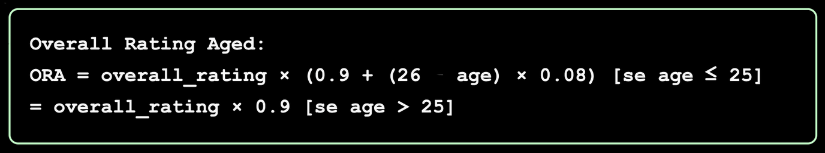
Overall Rating Aged
Rating attuale corretto per età (75 a 20 anni > 75 a 30 anni).
Giocatori raggiungono picco tecnico tra 26-29 anni (rating identici prima/dopo questo window hanno significati opposti)
Stesso overall rating a età diverse ha valore predittivo completamente diverso (75 overall a 18 anni indica margini di crescita enormi, a 28 anni indica plateau)

Slide 18
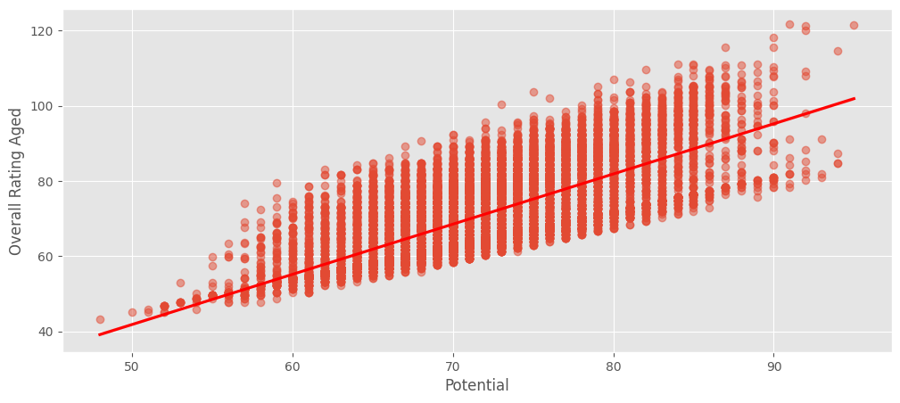

Slide 19
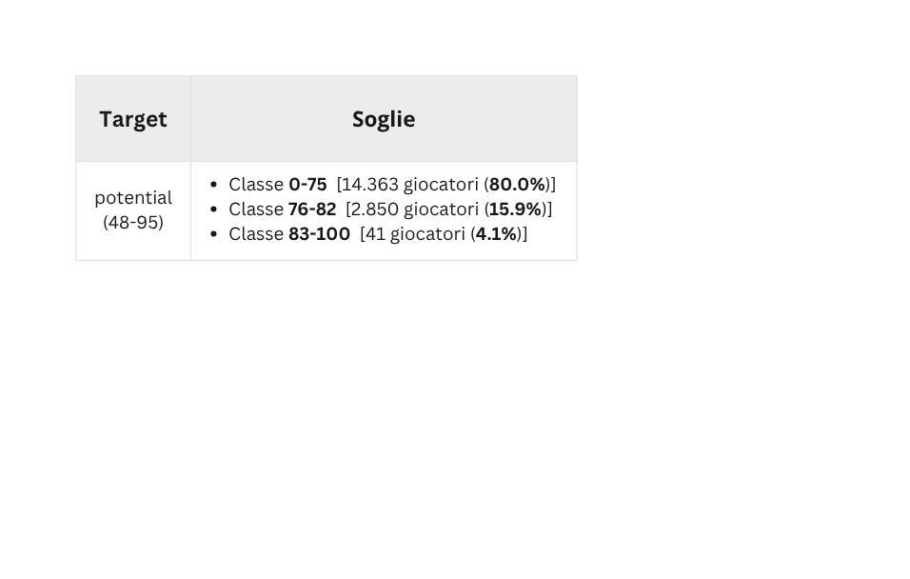
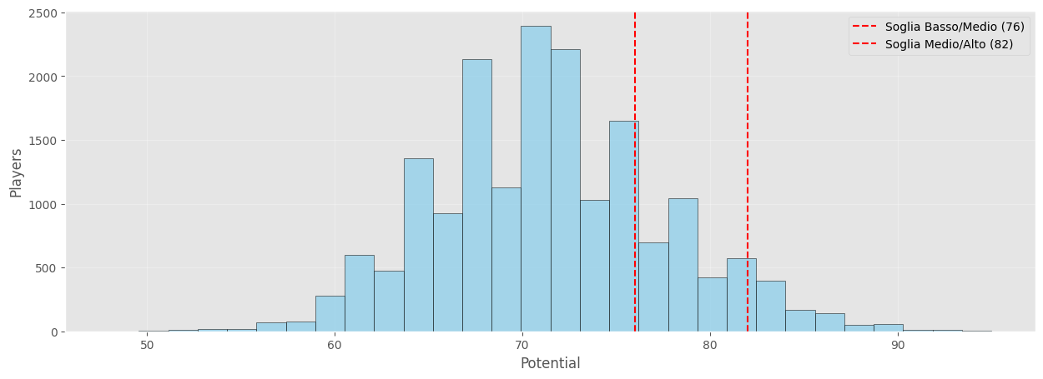
3. Target Definition

Slide 20
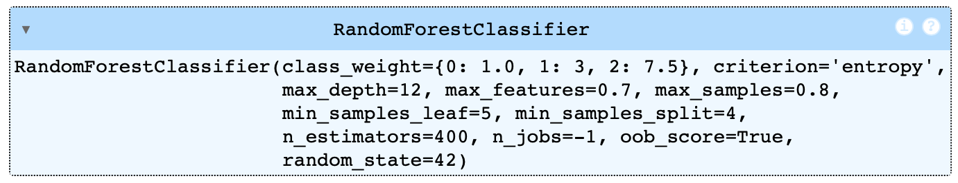
4. Model Definition
max_features = 0.7: Diversificazione degli alberi senza perdita informativa
max_samples = 0.8: Bagging con subsampling per robustezza
criterion = 'entropy': Superiore a 'gini' per problemi multiclasse sbilanciati
n_estimators = 400: Bilanciamento bias-variance ottimale
max_depth = 12: Controllo overfitting mantenendo capacità espressiva
min_samples_leaf = 5: Smoothing delle predizioni in foglie
min_samples_split = 4: Prevenzione di split su rumore

Slide 21
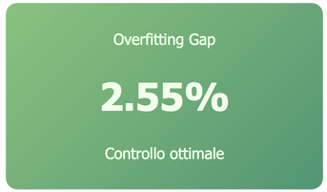
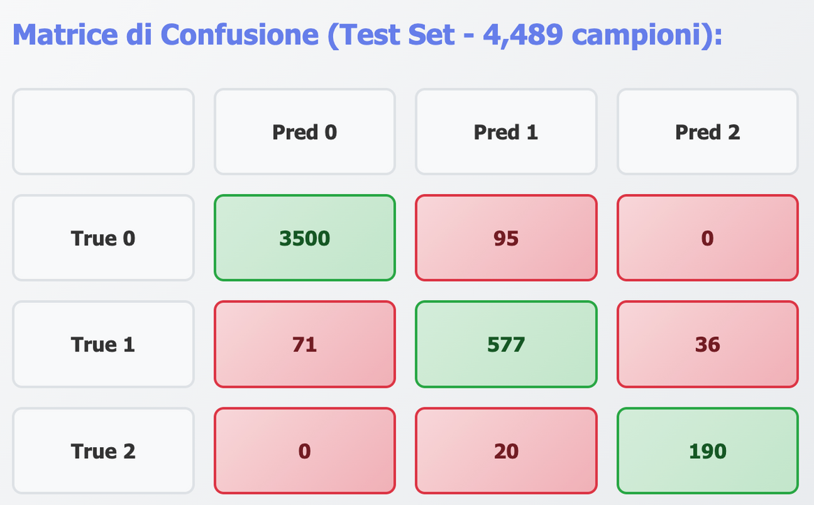
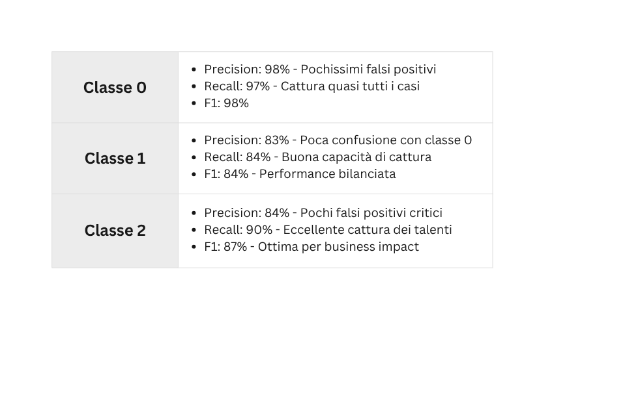
5. Results Analysis
Il modello mostra recall del 90% sulla classe 2, significando che identifica correttamente 9 su 10 futuri talenti. Considerando che un potenziale talento possa valere €10-50M, il ROI potenziale del modello di scouting è nell'ordine delle centinaia di milioni di euro.

Slide 22
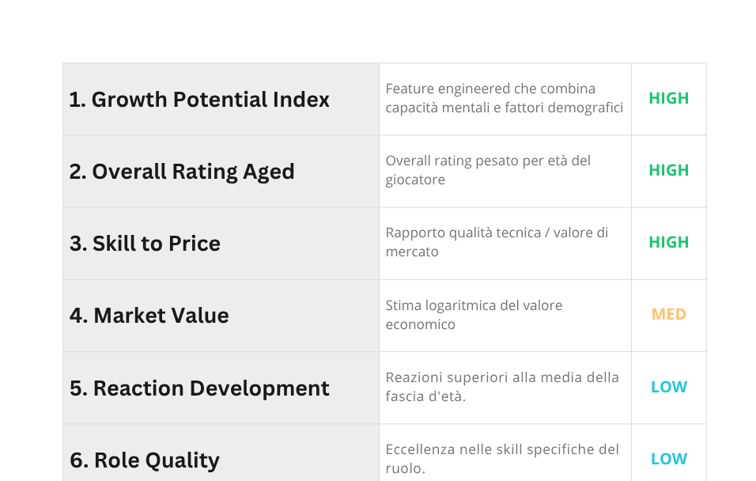
Features Importance
Dominanza Features Engineered (65.15%): Le prime 3 features sono tutte create ad-hoc, validando l'approccio di feature engineering
Bilanciamento Tecnico-Economico: Mix equilibrato tra aspetti puramente calcistici e di mercato
Tail Features (18.12%): Reaction Development, Role Quality, Athletic Potential forniscono varianza aggiuntiva

Slide 23
Limiti
Limitazioni Metodologiche
Context Independence: Non considera sistema di gioco o compatibilità tattica
Absence of Injury Data: Non considera predisposizione agli infortuni
Binary Age Thresholds: Transizioni discrete invece di continue nell'età
Limitazioni dei Dati
FIFA Bias: Ratings basati su percezioni EA Sports, non performance reali
Missing Psychological Factors: Motivazione, leadership, resilienza non catturate

Slide 24
Estensioni
Miglioramenti a Breve Termine
Ensemble Methods: Combinare Random Forest con XGBoost e Neural Networks
Hyperparameter Optimization: Bayesian optimization per parametri ottimali
Miglioramenti a Lungo Termine
Temporal Modeling: Integrare dati multi-anno
External Data Integration: Performance reali, dati biometrici e real-time (GPS, biometrici, performance analytics) e l'evoluzione verso modelli predittivi temporali

